Slide 1

TRƯỜNG ĐẠI HỌC HÀNG HẢI VIỆT NAM
VIET NAM MARITIME UNIVERSARY
Khoa công nghệ thông tin
Học phần Phát triển ứng dụng với CSDL
BÁO CÁO BÀI TẬP TUẦN
Chủ đề :
Tìm hiểu về quản lý người dùng
GVHD: Đỗ Thanh Tùng
Sv thực hiện: Lê Thị Hồng Lụa – Mã sv: 83850
Hoàng Anh Sơn – Mã sv: 87837
Nguyễn Văn Minh – Mã sv: 86754
Trịnh Anh Tú- Mã Sv : 89605
Phạm Bá Huy – Mã SV 87726

Slide 2
Nội dung trình bày
I: QUYỀN ĐĂNG NHẬP HỆ THỐNG
II: QUYỀN TRUY XUẤT DỮ LIỆU
III: TẠO VÀ QUẢN LÝ VIỆC ĐĂNG NHẬP

Slide 3
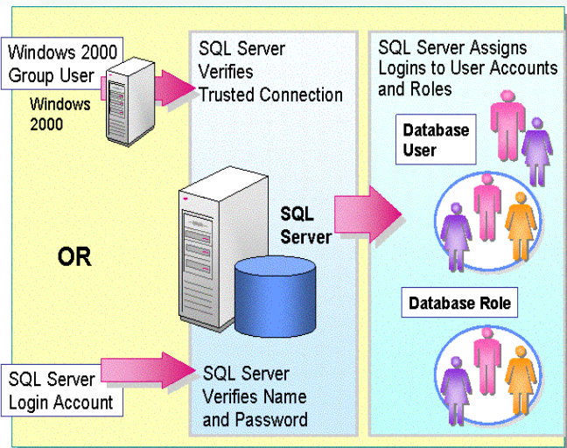
I.QUYỀN ĐĂNG NHẬP HỆ THỐNG
1.Mô hình truy cập bảo mật SQL Server

Slide 4
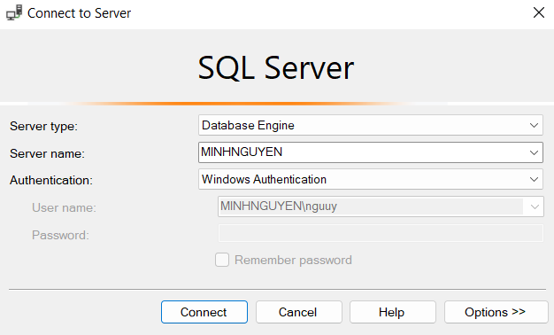
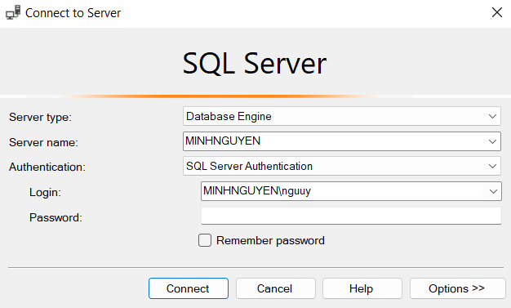
I.QUYỀN ĐĂNG NHẬP HỆ THỐNG
2.Chế độ bảo mật
-Gồm 2 chế độ bảo mật:
+Windows Authentication(Hình 1)
+SQL Server Authentication(Hình 2)
Hình 1
Hình 2

Slide 5
I.QUYỀN ĐĂNG NHẬP HỆ THỐNG
2.Chế độ bảo mật
-Gồm 3 chế độ chứng thực:
Windows Authentication mode: Người sử dụng chỉ có thể kết nối với SQL Server bằng Windows Authentication (Kết nối tin tưởng)
Mixed mode: Người dùng có thể kết nối với SQL Server bằng cách dùng cả Windows Authentication và SQL Server Authentication
Chuyển đổi chế độ chứng thực: Sau khi cài đặt, bạn có thể sử dụng SSMS để chuyển đổi qua lại giữa các chế độ. Tại cửa sổ SSMS, nhắp nút phải chuột tại instance và chọn Properties

Slide 6
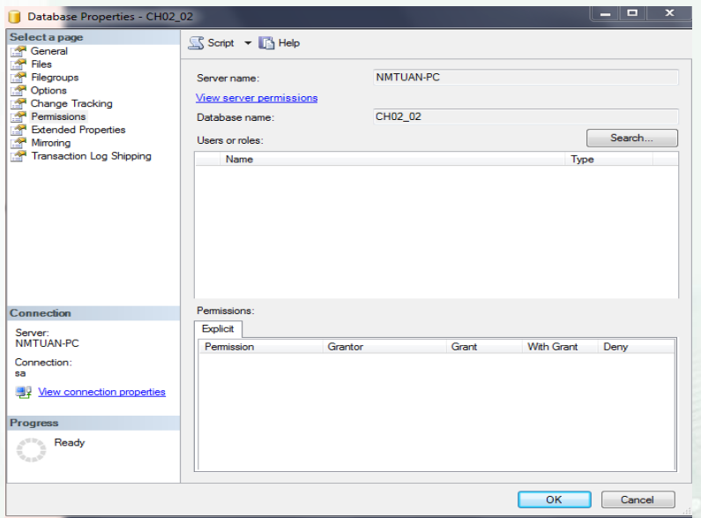
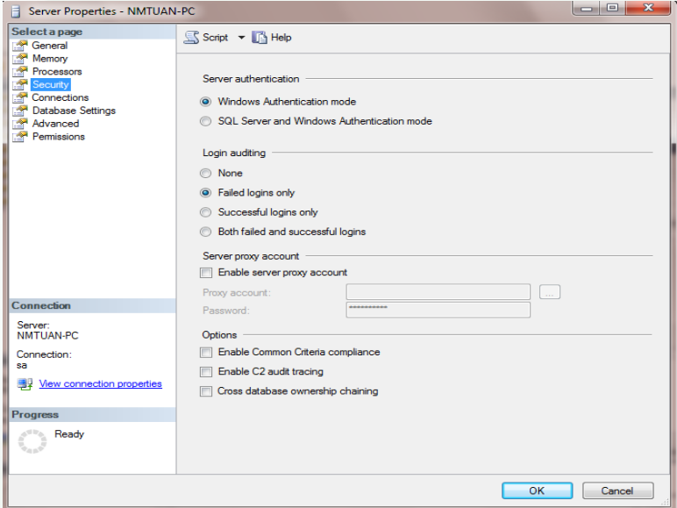
I.QUYỀN ĐĂNG NHẬP HỆ THỐNG
2.Chế độ bảo mật
-Chế độ chứng thực:

Slide 7
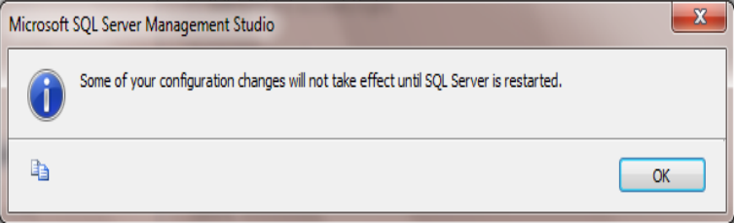
I.QUYỀN ĐĂNG NHẬP HỆ THỐNG
2.Chế độ bảo mật
-Chế độ chứng thực:
Ở trang Security click chọn hoặc SQL Server And Windows Authencation Mode hoặc Windows Authencation Mode để đổi chế độ chứng thực. Sau khi bạn chuyển chế độ, bạn phải stop và sau đó restart dịch vụ của SQL Server service để sự thay đổi này có tác dụng. SSMS sẽ hỏi ý kiến bạn.

Slide 8
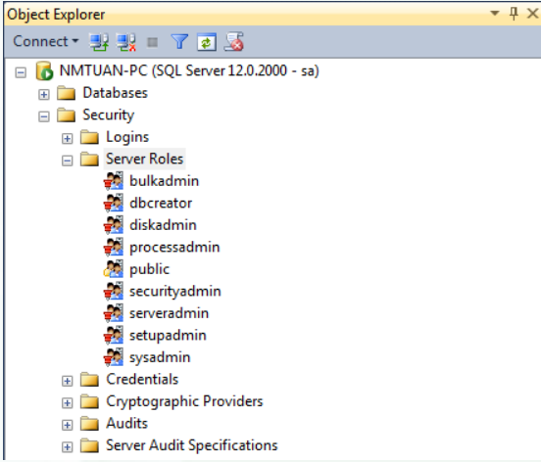
II.QUYỀN TRUY XUẤT DỮ LIỆU
1.Tìm hiểu các Server-Wide Permission

Slide 9
II.QUYỀN TRUY XUẤT DỮ LIỆU
1.Tìm hiểu các Server-Wide Permission
Server Role | Thành viên của Server Role có thể …
setupadmin | Cài đặt và cấu hình linked server, remote server, và replication. Có thể chỉ định một stored procedure được thực thi lúc khởi động (startup), như là sp_serveroption. Các thành viên của nhóm điều hành viên built-in của windows là rất tốt nhận server role này.
securityadmin | Thực hiện tất cả các thao tác liên quan đến security trong SQL Server, kể cả quản lý các quyền câu lệnh CREATE DATABASE, điều khiển server logins, và đọc error log. Giúp đỡ ở các nhân viên văn phòng. Thành viên của nhóm điều hành viên built-in của windows là rất tốt nhận server role này.
processadmin | Quản lý các tiến trình chạy các instance của SQL Server. Có thể ngắt (kill) tiến trình của các user, các truy vấn.
dbcreator | Có thể tạo, hiệu chỉnh, và xóa các CSDL. Những nhà quản trị CSDL lâu năm đảm trách server role này tốt.
diskadmin | Có thể quản trị các tập và các thiết bị dự phòng.
bulkadmin | Có thể thực hiện các câu lệnh BULK INSERT. Cho phép các thành viên của sysadmin server role làm đại diện các tác vụ BULK INSERT mà không cần gán các quyền sysadmin. Hãy cẩn thận bởi vì các thành viên cũng phải truy xuất đọc đến bất kỳ dữ liệu được chèn và quyền INSERT trên bất kỳ bảng mà dữ liệu sẽ được chèn.

Slide 10
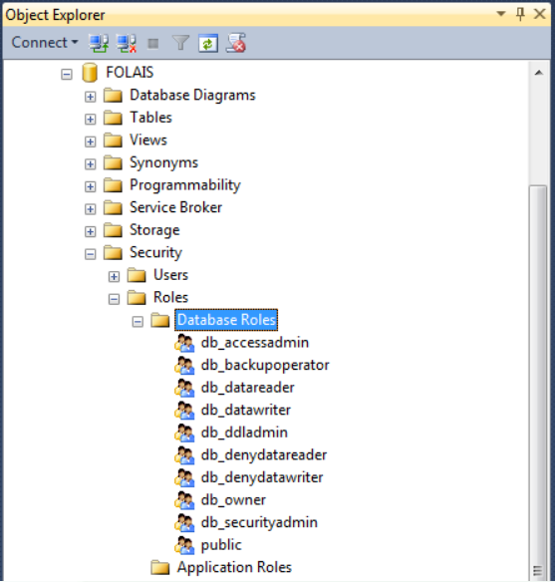
II.QUYỀN TRUY XUẤT DỮ LIỆU
2.Fixed Database Roles
-9 fixed database role có thể
có trong SQL Server.

Slide 11
II.QUYỀN TRUY XUẤT DỮ LIỆU
2.Fixed Database Roles
Database Role | Thành viên của CSDL này có thể …
db_owner | Thực hiện bất kỳ tác vụ trong CSDL của SQL Server. Các thành viên của role này có cùng quyền như là chủ của CSDL là các thành viên của dbo role.
db_accessadmin | Thêm hay xóa các user và group của Windows và các user trong một CSDL (dùng thủ tục hệ thống sp_grantdbaccess).
db_securityadmin | Quản lý tất cả các permission, role, role membership, và chuyển ower (ownership) trong một CSDL (sử dụng lệnh GRANT, REVOKE, và DENY).
db_ddladmin | Thêm, hiệu chỉnh, xóa các đối tượng trong CSDL (sử dụng lệnh CREATE, ALTER, và DROP).
db_backupoperator | Chạy các lệnh DBCC, phát hành checkpoint, và dự phòng CSDL (sử dụng các câu lệnh TSQL: DBCC, CHECKPOINT, và BACKUP).
db_datareader | Đọc dữ liệu từ bất kỳ các bảng hoặc view của người dùng trong CSDL (bạn có quyền SELECT đối với tất cả table và view).

Slide 12
II.QUYỀN TRUY XUẤT DỮ LIỆU
2.Fixed Database Roles
Database Role | Thành viên của CSDL này có thể …
db_datawriter | Hiệu chỉnh hoặc xóa dữ liệu từ các bảng hay view của người dùng trong CSDL (bạn phải có quyền INSERT, UPDATE, và DELETE đối với tất cả các table và view).
db_denydatareader | Không đọc dữ liệu từ bất kỳ bảng trong CSDL (bạn không có quyền SELECT đối với bất kỳ đối tượng). Có thể permission on any objects). Có thể được sử dụng với role db_ddladmin để cho phép tạo các đối tượng làm chủ bằng dbo role, nhung không có thể đọc nhạy cảm chứa trong các đối tượng đó.
db_denydatawriter | Không hiệu chỉnh hay xóa dữ liệu từ các bảng của người dùng trong CSDL (bạn không có quyền INSERT, UPDATE, và DELETE đối với các đối tượng)

Slide 13
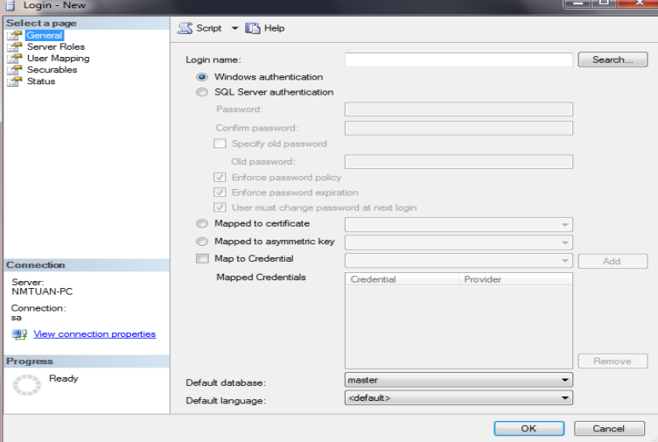
III.TẠO VÀ QUẢN LÝ VIỆC ĐĂNG NHẬP
1.Dùng SSMS 2014 để tạo một login
Để tạo một login bằng SSMS, nhấp nút phải chuột tại Security/Login của 1 instance, và chọn New Login. Thông thường, các trang General, Server Role, User Mapping, Securable và Status trong hộp thoại Propertie của login.
General

Slide 14
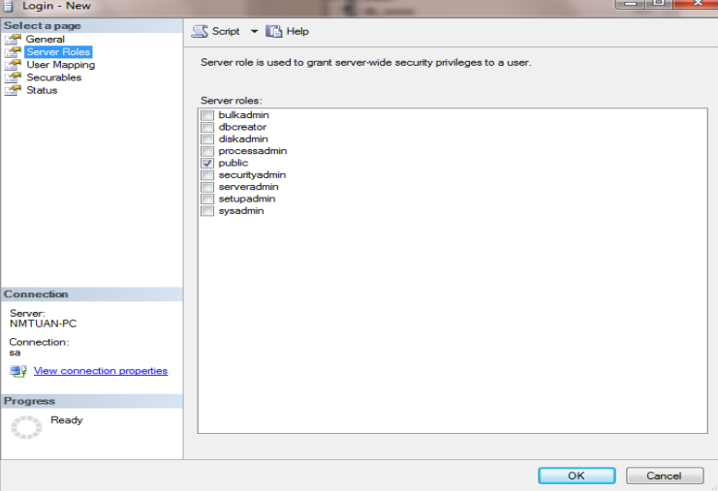
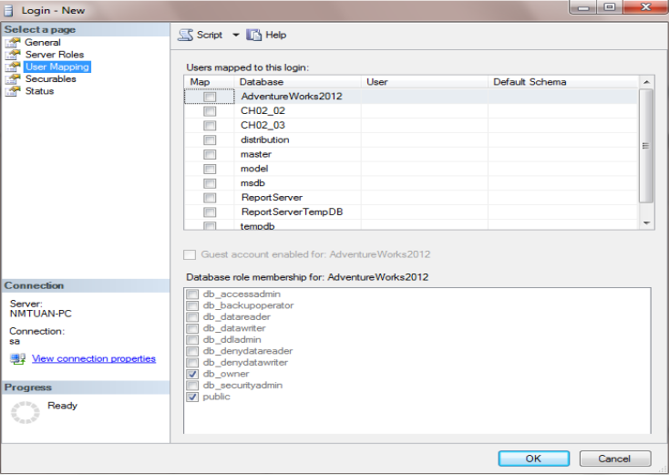
III.TẠO VÀ QUẢN LÝ VIỆC ĐĂNG NHẬP
1.Dùng SSMS 2014 để tạo một login
Server Role
User Mapping

Slide 15
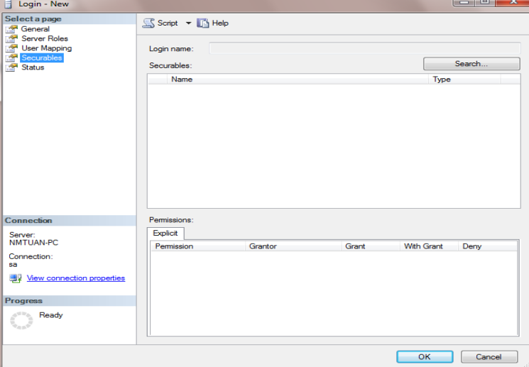
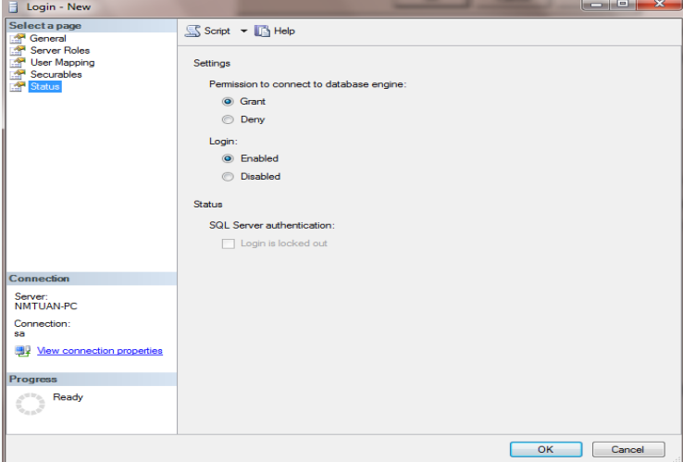
III.TẠO VÀ QUẢN LÝ VIỆC ĐĂNG NHẬP
1.Dùng SSMS 2014 để tạo một login
Securable
Status

Slide 16
III.TẠO VÀ QUẢN LÝ VIỆC ĐĂNG NHẬP
2. Tạo Login bằng Transact-SQL
Windows logins
Các thủ tục hệ thống dùng để cấp, hủy, từ chối, hiệu chỉnh một login cho một user hay group của Windows. Chỉ có những thành viên của sysadmin hoặc securityadmin server roles mới có thể thực thi các thủ tục hệ thống này.
Thủ tục hệ thống | Mô tả
Sp_grantlogin ‘login’ Ví dụ: Sp_grantlogin 'HOGLXWK01024\Tuan' | Tạo một login cho một user hay group của Windows.
Sp_revokelogin 'login‘ Ví dụ: Sp_revokelogin 'HOGLXWK01024\Tuan' | Hủy login từ SQL Server đối với các user hay group của Windows

Slide 17
III.TẠO VÀ QUẢN LÝ VIỆC ĐĂNG NHẬP
2. Tạo Login bằng Transact-SQL
Windows logins
Các thủ tục hệ thống dùng để cấp, hủy, từ chối, hiệu chỉnh một login cho một user hay group của Windows. Chỉ có những thành viên của sysadmin hoặc securityadmin server roles mới có thể thực thi các thủ tục hệ thống này.
Thủ tục hệ thống | Mô tả
Sp_denylogin 'login‘ Ví dụ: Sp_denylogin 'HOGLXWK01024\Tuan' | p_denylogin 'login‘ Ví dụ: Sp_denylogin 'HOGLXWK01024\Tuan’ .

Slide 18
III.TẠO VÀ QUẢN LÝ VIỆC ĐĂNG NHẬP
2. Tạo Login bằng Transact-SQL
SQL Server Logins
Các thủ tục hệ thống sau cho phép cấp, hủy, từ chối, hiệu chỉnh một login kết với một tài khoản người dùng SQL Server. Chỉ có các thành viên của sysadmin hoặc securityadmin server roles mới có thể thực thi các thủ tục hệ thống này.
Thủ tục hệ thống | Mô tả
Sp_addlogin 'login', ['password', 'database', 'language‘] Ví dụ: Sp_addlogin 'nmtuan', '123456789', 'QLTV' Tạo một SQL Server login mới có tên là nmtuan, với password là 123456789 và CSDL mặc định QLTV. | Tạo một login SQL Server mới. Password là NULL nếu không chỉ định. CSDL mặc định là master nếu không chỉ định. Ngôn ngữ mặc định là ngôn ngữ của server hiện hành nếu không chỉ định.

Slide 19
III.TẠO VÀ QUẢN LÝ VIỆC ĐĂNG NHẬP
2. Tạo Login bằng Transact-SQL
SQL Server Logins
Thủ tục hệ thống | Mô tả
Sp_droplogin 'login‘ Ví dụ: Sp_droplogin 'nmtuan‘ | Xóa một SQL Server login.
Sp_password 'old_password', 'new_password', 'login’ Ví dụ: Sp_password '123456789', '987654321', 'nmtuan' | Thêm hoặc thay đổi password cho SQL Server login.

Slide 20
III.TẠO VÀ QUẢN LÝ VIỆC ĐĂNG NHẬP
2. Tạo Login bằng Transact-SQL
Server Roles
Thủ tục hệ thống | Mô tả
Sp_ addsrvrolemember 'login', 'role‘ Ví dụ: Sp_addsrvrolemember 'nmtuan', 'securityadmin' Thêm login có tên là nmtuan vào server role Security Administrator. | Thêm login như là thành viên của server role.
Sp_dropsrvrolemember 'login', 'role‘ Ví dụ: Sp_dropsrvrolemember 'nmtuan', 'securityadmin' | Xoá login không là thành viên của một server role.

Slide 21
III.TẠO VÀ QUẢN LÝ VIỆC ĐĂNG NHẬP
2. Tạo Login bằng Transact-SQL
Database Access
Các thủ tục sau đây được dùng để thêm hay xóa một login (Windows hoặc SQL Server) hiện hữu được quyền truy xuất trong CSDL hiện hành. Không giống như SQL Server Enterprise Manager, bạn có thể cấp một nhóm của Windows group truy xuất đến CSDL mà không cần tạo login trước một cách tường minh trong bảng syslogins. Chỉ có các thành viên của sysadmin server role, và db_accessadmin và db_owner fixed database role mới có thể thực thi các thủ tục hệ thống này.

Slide 22
III.TẠO VÀ QUẢN LÝ VIỆC ĐĂNG NHẬP
2. Tạo Login bằng Transact-SQL
Database Access
Thủ tục hệ thống | Mô tả
Sp_grantdbaccess 'login’ Ví dụ: USE QLKhoa EXEC Sp_grantdbaccess 'MSSV1’ Cho phép login tên là MSSV1 truy xuất đến CSDL hiện hành, dùng user name là MSSV1 trong CSDL QLKhoa. | Thêm một login như là một user trong CSDL hiện hành. Mặc dù tên user name trong CSDL có thể khác với tên login, điều này không khuyến cáo..
Sp_revokedbaccess 'name‘ Ví dụ: Sp_revokedbaccess 'MSSV1’ | Bỏ một login như là một user trong CSDL hiện hành.

Slide 23
III.TẠO VÀ QUẢN LÝ VIỆC ĐĂNG NHẬP
2. Tạo Login bằng Transact-SQL
Database Roles
Các thủ tục hệ thống sau đây được dùng để thay đổi database owner, thêm hoặc xóa một tài khoản bảo mật vào một database role có sẵn, hoặc tạo hoặc xóa một user-defined database role.
Thủ tục hệ thống | Mô tả
Sp_addrolemember 'role', 'user_login’ Ví dụ: Use QLTV EXEC Sp_addrolemember 'db_securityadmin', 'nmtuan’ Thêm tài khoản nmtuan vào db_securityadmin database role trong CSDL QLTV. | Thêm một tài khoản vào một database role trong CSDL hiện hành. Bạn có thể thêm một userdefined database role vào fixed hoặc userdefined database role. Chỉ có những thành viên của sysadmin server role và db_owner and db_security fixed database roles mới có thể thêm thành viên vào database role. Thành viên của database role có thể thành viên vào cho database role đó.

Slide 24
III.TẠO VÀ QUẢN LÝ VIỆC ĐĂNG NHẬP
2. Tạo Login bằng Transact-SQL
Database Roles
Thủ tục hệ thống | Mô tả
Sp_droprolemember 'role', ‘user_login’ Ví dụ: Sp_droprolemember 'db_securityadmin', 'nmtuan' | Xóa một tài khoản từ một CSDL vào CSDL hiện hành. Chỉ có những thành viên của sysadmin server role và db_owner và db_security fixed dababase roles mới có thể xóa các thành viên ra khỏi database role. Các thành viên của database role mới có thể xóa các thành viên ra khỏi database roles.

Slide 25
III.TẠO VÀ QUẢN LÝ VIỆC ĐĂNG NHẬP
2. Tạo Login bằng Transact-SQL
Để xem các thông tin về login,cần dung hệ thống thủ tục sau:
Thủ tục hệ thống | Mô tả
Sp_helplogins [ 'login' ] | Trả về các thông tin của tất cả các login hoặc một login được chỉ định, kể cả các CSDL mà login có truy xuất đến và các database roles mà login là thành viên.
Sp_helpuser [ ‘user_login' ] | Trả về thông tin về tất cả các user hoặc user chỉ định trong CSDL hiện hành, kể cả tất cả các hội thành viên của database role.

